Slide 1

CARETECH PLATFORM
商業計畫書 · 2026 年 10 月修正版
一個平台，接起所有廠牌的智慧輔具
長照資訊大管家
串聯智慧照護床、離床警示與跌倒防護的 HL7 FHIR 雲端中繼平台
本輪天使募資
研發與試用驗證
預估損益兩平
NT$ 550 萬元
12 個月完成
第 2 年 (2029)
專案經理：黃建評 ｜ 指導老師：鄒伯衡老師
團隊成員：張司憲、陳志堅、江展逵、方秉一

Slide 2
TABLE OF CONTENTS
簡報大綱：全景審視 20 分鐘商業計畫架構
02 / 25
01
02
03
摘要
公司簡介
市場分析
使命願景、超高齡問題與解決方案
創立緣起、雙核心產品與團隊分工
長照經費成長、租賃新制與客群規模
04
05
06
商業模式
資金需求
風險管理與附錄
三大多元收入、TCO 效益與生態夥伴
1,000 萬配置、季查核點與投資人回報
主要風險應對、備案策略與執行甘特圖

Slide 3
01 · MISSION & PROBLEM
使命與現況：超高齡浪潮下的「輔具孤島」難題
03 / 25
OUR CORE MISSION
讓每一位照顧者，只要打開一個 App，就能安心掌握家中長輩狀況
痛點一：一廠牌一 App，資料散落
家中使用三種廠牌輔具，家屬手機就要裝 3 個不同 App。數據無法整合交叉驗證，通知頻繁且混亂。
台灣已正式步入「超高齡社會」，每 5 人就有 1 位 65 歲以上長輩。照護人力赤字迫切需要物聯網自動偵測與通報輔助。
痛點二：輔具廠自建軟體門檻極高
傳統輔具廠想升級智慧聯網，需耗資數百萬研發軟體與維運伺服器，資安與醫療規格難以跨越。
我們的解方：跨品牌雲端中繼平台
2026 年 7 月租賃補助啟動： 政府政策推手正式落地，智慧輔具從買斷邁向租賃訂閱時代。
輔具廠專心做硬體；大管家負責資料儲存、AI 判斷與通知，3 年省下一半以上成本。

Slide 4
01 · FUNDING & GOALS
財務目標：第一年預算 1,000 萬，2029 損益兩平
04 / 25
第一年總預算
本輪天使融資
預估損益兩平點
2030 年營收目標
1,000 萬
550 萬
2029 年
3,000~4,300萬
天使 550 萬 + SBIR 450 萬
保留 200 萬充裕週轉金
商轉第 2 年轉虧為盈
在租台數 40,000 台以上
首年資金成果指標 (12 個月驗收標準)
2028 正式商轉
完成雲端平台開發、完成 15 戶家庭與 1 家機構實地試用、通過第三方資安檢測，並協助第一家輔具廠取得長照 3.0 補助資格。

Slide 5
02 · COMPANY PROFILE
創立緣起：長照現場現況 vs. 導入大管家後的改變
05 / 25
現況：一個廠牌一個 App（破碎生態）
導入後：單一平台聚合（整合 · 判斷 · 通知）
A 廠 照護床
➜ A 廠獨立 App
A 廠 照護床
看護多語 App
B 廠 跌倒偵測
長照資訊大管家
家屬 LINE 通知
B 廠 跌倒偵測
➜ B 廠獨立 App
HL7 FHIR 雲端大腦
C 廠 智慧拐杖
機構大螢幕看板
C 廠 智慧拐杖
➜ C 廠獨立 App
優勢：家屬一個入口接收、外籍看護看得懂圖示、廠商不必重造軟體。
結果：家屬手機裝滿 App，資料無法互通，夜間仍需反覆起身確認。
好的照護科技應該極度「簡單」——這就是長照資訊大管家的核心出發點。

Slide 6
02 · PRODUCT OFFERING
產品服務：給廠商的雲端後台 ＋ 給使用者的整合 App
06 / 25
UI ARCHITECTURE
外籍看護多語 App
照顧者端四大主介面
支援印尼、越南、菲律賓語，以直覺圖示與語音操作為主，外籍看護看不懂中文也能立刻上手。
1. 首頁看板： 全局異常狀態提示、照護效率監控
2. 智慧輔具： 輪椅、拐杖、照護床、藥盒單一介面彙整
家屬端 LINE 即時通報
長輩離床過久、異常活動即刻推播；每天自動生成圖形化照護日誌，無需登入繁複系統。
3. 生命徵象報表： 串接合格醫材之血壓、心率與體溫歷史趨勢
4. 緊急警示： 突發跌倒推播、一鍵撥打緊急聯絡人與日誌
智慧防偽誤報引擎（不亂叫）
整合多設備交叉驗證：例如「離床 ＋ 浴室感測到跌倒 ＋ 3 分鐘未回床」才觸發緊急警報，終結疲勞轟炸。
初期以離床、跌倒、翻身照護為主，非醫療醫材不涉法規風險。

Slide 7
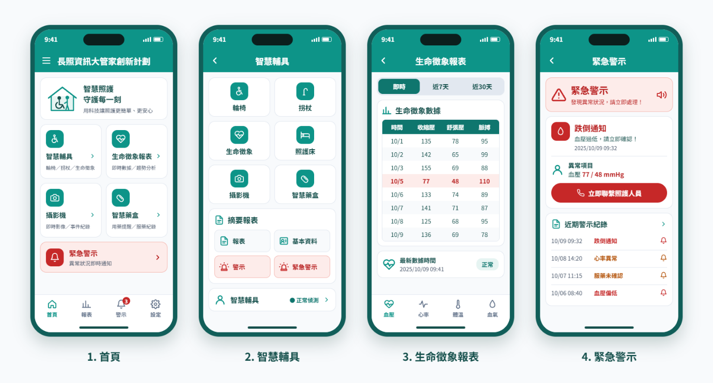
02 · PRODUCT OFFERING

Slide 8
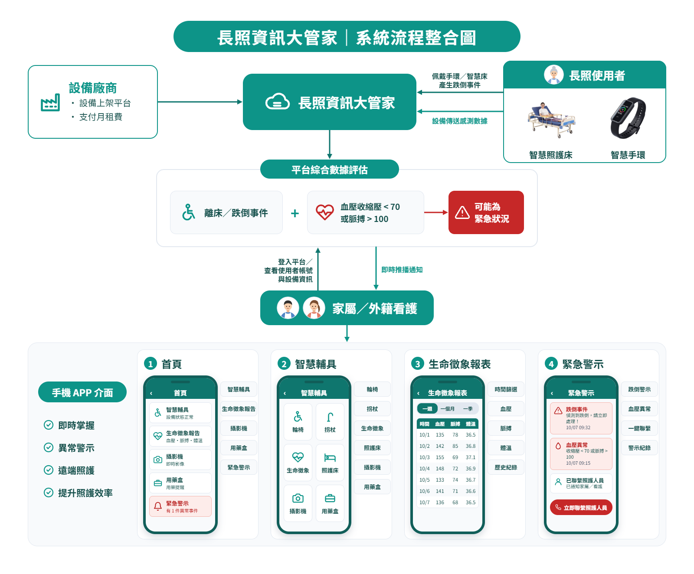
02 · PRODUCT OFFERING

Slide 9
02 · TEAM ORGANIZATION
組織架構：專案經理統籌與四組專業分工
07 / 25
專案經理：黃建評
統籌商業決策 · 對外代表 · 資本與合作推進
技術組
業務組
企劃組
財務組
• 雲端平台與 App 開發維運
• 輔具廠商洽談與簽約
• 計畫擬定與進度控管
• 預算編列與支出進度管控
• 協助廠商感測技術串接
• 租賃門市與仲介通路合作
• 政府補助申請與審查送件
• 政府補助款請款與核銷
• 資安架構與個資防護
• 輔具展覽與社區示範推廣
• 實地試用規劃成效評估
• 投資人關係維護與融資
• 實地試用數據分析
• 客戶服務與回饋追蹤
• 法規研究與跨界溝通
• 營收推估與單位成本分析
核心團隊：張司憲、陳志堅、江展逵、方秉一 ｜ 預計 2026 年 12 月前正式設立股份有限公司

Slide 10
02 · THREE-YEAR GOALS
發展目標：從技術驗證到智慧健康宅的三年路線
08 / 25
2027 · 開發驗證期
2028 · 商轉第 1 年
2029 · 商轉第 2 年
2030 · 商轉第 3 年
技術與試用落地
商業營運起飛
損益兩平點 (BEP)
智慧健康宅
•
完成平台開發與開放 API
•
正式啟動收費（上架/月費）
•
實現整體營運損益兩平
•
在網設備突破 1.2～1.7 萬台
•
串接 3～5 款標竿輔具設備
•
累計 10 家輔具廠商簽約上架
•
推出日照與長照「機構戰情版」
•
年營收達到 3,000～4,300 萬
•
15 戶家庭 ＋ 1 家機構實測
•
在網設備達 1,900～2,800 台
•
輔具租賃市占率達 20%~25%
•
擴充環境感測與智慧住宅
•
協助首家廠商通過補助審查
•
首年營收目標約 600~900 萬
•
啟動 A 輪股權募資擴展
•
無縫接軌醫院在宅急症照護
打底技術壁壘
搶下特約門市通路
實現可持續現金流
跨入在宅醫療生態

Slide 11
03 · MACRO TREND
市場趨勢：政府長照經費 9 年成長 17 倍
09 / 25
我國長期照顧經費成長趨勢 (新台幣億元)
927 億
876 億
人口結構不可逆
2025 正式突破 20% 高齡門檻
台灣已邁入超高齡社會，伴隨家庭少子化，居家照護對自動化感測輔具的依賴性達到歷史新高。
441 億
財政預算保證
54 億
國家級基金專款專用
2016
2020
2024
2025
政府長照特種基金財源穩定（菸酒稅、房地合一稅等），每年超過 900 億預算確保輔具租賃政策長期不中斷。
資料來源：行政院新聞稿、主計總處中央政府總預算

Slide 12
03 · MARKET SIZING
市場規模：輔具支出 6 年成長 6 倍，2030 達 21~26 億
10 / 25
MARKET SHIFT
推估步驟指標 | 2024 實際 | 2030 推估 | 計算依據
① 65歲以上人口 | 449 萬人 | 545 萬人 | 國發會人口推估
② 長照需要人數 | 89 萬人 | 101 萬人 | 失能率12.7%+其他
③ 長照服務涵蓋率 | 84.86% | 85%～92% | 衛福部統計
④ 長照使用人數 | 75.7 萬人 | 86～93 萬人 | ② × ③
⑤ 輔具使用比例 | 27.7% | 約 27.7% | 21萬人 ÷ 75.7萬人
⑥ 每人年均給付 | 約 9,000 元 | 9,000~10,100 | 年增 0%~2%
政府輔具總支出 | 18.85 億元 | 21～26 億元 | 人口成長直接驅動
從涵蓋率擴張 ➜ 人口實質驅動
過去 6 年輔具支出由 3 億躍升至 18.85 億元（涵蓋率自 20% 增至 85%）。未來涵蓋率已達高檔，市場將純粹由「高齡長輩總量上升」帶動穩定剛需。
新政紅利：2026/7 智慧輔具專案補助啟動，將帶動高單價租賃普及！

Slide 13
03 · TARGET AUDIENCE
目標市場：15 萬中重度失能長輩為第一核心客群
11 / 25
受眾漏斗模型
家庭支付能力
長照受眾母體
以月租 NT$ 2,000 元輔具為例
長照服務涵蓋人數
政府每月補助上限
約 NT$ 1,667
約 83 萬人
每 3 年上限 6 萬元補助換算。
申請長照輔具補助
約 21 萬人 (78.6萬件次)
家庭實際自付額
僅 NT$ 333 / 月
每天只需不到 12 元即可獲得全天候照護防護。
中重度失能長輩 (長照 4～8 級)
約 15 萬人 (核心TA)
政策約束鎖定：傳統輔具（每 3 年 4 萬）與智慧輔具補助二選一，3 年內不可更換，具超高留存率。
中重度長輩多長時間臥床，對離床通知、防跌偵測等智慧輔具具絕對剛需。

Slide 14
03 · MARKET SIZING
租賃規模：普及期年產值可達 7.6～11.6 億元
12 / 25
推估步驟 | 推估假設與推算邏輯 | 推估結果
① 基礎人數 | 2024 年申請輔具長輩人數（由 78.6 萬件次換算） | 約 21 萬人
② 租用比例 | 起步期 (3%) ➜ 成長期 (9%) ➜ 普及期 (15%～23%，約中重度2~3成) | 3% ／ 9% ／ 15%～23%
③ 在租台數 | 21 萬人 × 租用比例（假設 1 人租用 1 台智慧輔具） | 6,300 ／ 18,900 ／ 31,500～48,300 台
④ 年租金總額 | 在租台數 × 平均月租 2,000 元 × 12 個月 | 1.5 億 ➜ 4.5 億 ➜ 7.6～11.6 億元

Slide 15
03 · COMPETITIVE MATRIX
競爭分析：唯一定位「跨廠牌、居家長照專用」
13 / 25
競爭類型 | 競品做法 | 競品痛點與不足 | 長照資訊大管家 優勢
輔具廠商自建 App | 各廠牌自建雲端與 App | 僅限自家產品，維護負擔沉重 | 跨廠牌聚合，廠商無須自養工程師
醫院資訊系統 (HIS) | 建置院內病歷與監控系統 | 專注院內不做居家，客製價格昂貴 | 專注居家長照，輕量訂閱高相容性
一般智慧家庭平台 | 家電、門鎖、燈光聯網 | 不懂長照流程，無法取得政策補助 | 符合補助審查規範，照護專用通知
機構照護管理系統 | 行政紀錄、照護表單與排班 | 缺乏硬體物聯網即時連線能力 | 開放 API 串接互補，輸出即時數據

Slide 16
04 · BUSINESS MODEL CANVAS
商業模式九宮格：完整 9 大核心要素商業畫布
14 / 25
1. 關鍵合作夥伴
2. 關鍵活動
3. 核心價值主張
4. 顧客關係
5. 目標客層
• 智慧輔具製造廠商
• 平台與 App 開發維運
輔具廠商：免開發軟體，3~6個月上市並協助通過審查
• 專人協助串接與送審
付費客戶：輔具製造商
• 特約租賃門市與仲介
• 協助廠商串接與送審
• 使用者免費提高選用
免費用戶：家屬與外籍看護
• 在宅醫療與居家護理所
• 輔具展與社區說明會
家屬看護：一個 App 看所有輔具，母語操作防誤報
• 門市與看護仲介推薦
機構客戶：養護機構與日照
• 專家學者與驗證機構
• 實地試用成效追蹤
• LINE 社群真實案例
長照機構：一個大螢幕同時看顧多長輩多設備
長照資訊大管家 HL7 FHIR
6. 核心資源
7. 通路途徑
8. 成本結構
9. 收入來源
• 跨廠牌串接與 HL7 FHIR 技術
• 長照現場實地試用場域
• 政府創新研發補助與抵減
• 專家學者技術網絡
• 特約輔具租賃門市
• 外籍看護仲介職前培訓
• 國內外醫療輔具展覽
• 社區長照關懷據點
• 工程團隊人事 (54.3% 最大宗)
• 雲端主機與 LINE/簡訊通訊費
• 資安檢測與法規審查顧問
• 行銷推廣與廠商技術支援
• 上架費：每款產品一次性 10 萬元
• 在網月費：每台每月 200 元 (約月租一成，累積性強)
• 送審輔導費：每款 30 萬元 (協助通過長照 3.0 資格)
※ 家屬、外籍看護與長輩終身免費使用

Slide 17
04 · VALUE PROPOSITION
價值循環：廠商付費、使用者免費的飛輪效應
15 / 25
B2B2C 商業飛輪
雙向驅動機制
1. 使用者免費 ➜ 促成選用慣性
家屬與看護無門檻下載使用，指定租用具有大管家認證標章的智慧輔具。
輔具製造廠商
長照受顧家庭
免養軟體工程師，3~6 個月快速上市，專案輔導通過長照補助審查。
一個 LINE 收到所有設備通報，長輩起床跌倒不再心驚膽顫。
2. 廠商加入 ➜ 取得即戰力通路
輔具廠支付合理的上架與月費，免養軟體團隊即可快速打入特約門市與機構。
外籍照護移工
養護/日照機構
3. 品牌越多 ➜ 平台護城河越深
印尼、越南、菲律賓母語語音與直覺圖示，消弭語言鴻溝與誤解。
一個整合戰情看板同時監控 50+ 位長輩跨品牌輔具狀態，舒緩夜班人力。
跨品牌聚合效應強化，單一自建廠商無法競爭，形成產業網路效應。
良性循環：更多設備 ➜ 更多用戶 ➜ 吸引更多廠商上架

Slide 18
04 · REVENUE STREAMS
收入模式：上架費、在網月費與審查輔導費
16 / 25
一次性收入
核心循環營收 (MRR)
高毛利輔導服務
產品上架費
在網設備月費
送審輔導費
NT$ 10 萬 / 款
NT$ 200 / 台 / 月
NT$ 30 萬 / 款
每款硬體接上平台時收取一次。第一年針對 3～5 家標竿合作夥伴採免收策略，快速累積實際成功案例。
依在網連線台數計費，約佔輔具月租金一成。具強大階梯效益與累積性，台數突破 900 台後提供專屬折扣。
協助廠商準備政府智慧輔具審查文件，輔導通過 App 資安檢測與衛福部功能查核，加速取得補助代碼。
初階設備通訊標準介接
2029 損益兩平之現金流支柱
政策紅利專業諮詢變現

Slide 19
04 · FINANCIAL PROJECTIONS
財務預估：商轉後營收與成本推估（第 2 年轉虧為盈）
17 / 25
商轉後三年營收與成本對比（新台幣萬元）
成本 1,700
營收 3,013~4,307
成本 1,300
營收 1,652~2,140
市占率假設 (2028-2030)：
保守情境 10% ➜ 20% ➜ 30%；樂觀情境 15% ➜ 25% ➜ 35%。
成本 900
在租台數推估 (2030 年)：
營收 594~930
保守情境約 40,000 台，樂觀情境約 48,000 台（每年新上架 5～10 款輔具）。
營運成本曲線：
2028 年 900 萬 ➜ 2029 年 1,300 萬 ➜ 2030 年 1,700 萬元，規模經濟顯現。
2028 (第1年)
2029 (損益兩平)
2030 (第3年)
深藍：保守情境 ｜ 淺藍：樂觀情境 ｜ 紅線標記：營運成本

Slide 20
04 · GO-TO-MARKET
通路策略：四步通路打法與四大生態關鍵夥伴
18 / 25
STEP 01
STEP 02
STEP 03
STEP 04
標竿輔具廠商
特約租賃門市
外籍看護仲介
在宅醫療與學界
第一年集中洽談 3～5 家指標輔具廠，以免上架費優惠打造高說服力展示案例。
與長照特約輔具門市合作，門市租賃設備出庫時隨貨提供平台軟體安裝導流。
與人力仲介合作，在看護抵台前訓練多語 App 操作，直接降低到府後的操作恐懼。
與在宅急症醫療團隊及專家合作，驗證演算法成效，為接軌醫院電子病歷打下基礎。
核心客戶與設備來源
終端家庭租賃入口
現場實務操作節點
醫療接軌與公信力

Slide 21
04 · COMPETITIVE EDGE
核心優勢：廠商為什麼不自己開發？
19 / 25
優勢一 · 省錢
優勢二 · 省時間
優勢三 · 專注本業
省下一半以上成本
上市週期縮短 70%
免除軟體維運困擾
賣多少台付多少月費，起步期省下 50% 以上資金，不造成前期重度資本負擔。
自建需耗時 12～24 個月；接上平台只需 3～6 個月，早一年搶先卡位補助門市。
手機系統升級、LINE 規則變動、高規格資安修補全由大管家搞定，廠商專注硬體。
優勢四 · 更好賣
優勢五 · 補助資格保證
終端消費者指定
平台補足 80% 審查要件
家屬拒絕安裝多個 App，能被大管家聚合的產品，更容易獲得機構與門市採購。
政府五大要件（感測、紀錄、連網、分析、通知）中，除硬體感測外 4 項均由平台直接提供，大幅降低審查退件機率。

Slide 22
04 · TCO PROOF
成本實證：一款產品 3 年總花費，不到 910 台平台完勝
20 / 25
輔具廠商自行開發（3 年沉沒成本）
使用長照資訊大管家（3 年變動費用）
NT$ 695 萬元
NT$ 306 萬元
App 與雲端後台建置
200 萬
平台產品上架費（一次性）
10 萬
系統維護（每年 20% × 3 年）
120 萬
智慧輔具送審輔導費（選購）
30 萬
專職工程師 1 名薪資（3 年）
315 萬
在網月費（370台 × 200元 × 36月）
266 萬
雲端主機與資安檢測
60 萬
軟體升級 / 資安修補 / 多語客服
NT$ 0 (全包)
不論產品賣出幾台，此固定成本均無法避免
以起步期每款 370 台計算，省下超過 56% 成本（910 台為損益平衡點）

Slide 23

04 · DATA STANDARDS
國際標準：HL7 FHIR 架構，廠商無被綁死顧慮
21 / 25
HL7 FHIR 國際醫療標準
Q：已自建 App 的廠商還需要串接嗎？
需要且不衝突。原本的 App 照常運作，只要透過標準轉發資料，即可出現在家屬的整合畫面上。
如同手機統一採用 Type-C 規格，FHIR 是全球共通的醫療資料標準。
衛福部正以此標準推展全台 27 家醫學中心電子病歷互通。大管家累積之長照數據，未來可順利接上醫療體系。
Q：長照感測資料是誰的？會被平台綁住嗎？
資料完全屬於使用者與設備廠商，以開放 FHIR 格式儲存，合約保障可隨時完整匯出退場。
Q：台數規模化後，在網月費是否過重？
採階梯式計價，台數越多單價越低。在網突破 900 台後，更提供客製專案包套方案。
Q：若平台停止營運，廠商該如何因應？
合約載明數據託管義務；FHIR 標準資料可無縫轉移至第三方系統繼續使用。
開放架構 · 廠商隨時可自主轉移

Slide 24
05 · CAPITAL ALLOCATION
資金使用：1,000 萬元支出預算配置明細
22 / 25
資金來源組合 (Capital Sources)
預算支出配置比例 (7 大項目)
專款專用項目明細
天使投資人 (本輪股權)
經濟部 SBIR 補助
工程技術團隊薪資 (6 人編制)
54.3% (542.5萬)
550 萬元
450 萬元
實地試用 (15戶+1機構/設備採購)
11.5% (115萬)
佔比 55% · 保留 200 萬週轉金
佔比 45% · 不稀釋股權研發款
第三方資安檢測與法規審查顧問
9.5% (95萬)
採雙軌資金模式，搭配政府補助款降低投資人承受風險，股權比例依投資前估值誠意協商。
辦公室租金與開發設備行政
7.1% (71萬)
市場推廣、展覽與廠商差旅
4.5% (45萬)
雲端主機與 LINE/簡訊通知
3.5% (35萬)
預備金 (審查等待與意外支出)
9.6% (96.5萬)
依《產創條例》第 10 條，研發支出可抵減當年度 15% 營所稅
保留 200 萬元現金為安全防線，維持 6 個月以上最低運轉水位

Slide 25
05 · GOVERNANCE & EXIT
資金治理：季度查核控管與投資人退場機制
23 / 25
EXIT OPTIONS
投資人回報管道
第 3 個月 (M3)：團隊到位與簽訂意向
查核點 1
A 輪融資股權轉讓：
至少 2 家輔具廠簽署 MOU。未達成：改以養護機構為主要受訪客群。
2029 損益兩平後啟動，天使投資人可獲利轉讓部分股權出場。
第 6 個月 (M6)：平台核心與首 2 款串接
查核點 2
產業策略併購 (M&A)：
前 2 款輔具串接成功。未達成：延遲超過 2 個月或資金低於 150 萬啟動停損。
醫療資訊廠商 (HIS)、龍頭輔具廠或電信業者為取得平台併購。
持續性獲利盈餘分配：
第 9 個月 (M9)：PoC 試用成效
查核點 3
進入 2030 穩定獲利期後，依公司章程發放高比例現金股利。
15 戶家庭與 1 家機構實測。未達成：設備棄用過半即調整告警降噪機制。
第 12 個月 (M12)：結案驗收與商轉
結案驗收
通過資安檢測、輔導 1 家送審、2 家簽約付費，正式邁入商轉收費。
保障投資人流動性與資本安全性

Slide 26
06 · RISK MANAGEMENT
風險應對：主要潛在風險與雙軌備案策略
24 / 25
風險一
風險二
風險三
備案策略
廠商不願付費
技術串接困難
政府審查延宕
轉向機構集中監控
初期免收上架費；強調「協助通過政府補助審查」的價值，讓平台成為廠商的獲客工具。
第一年只串 3～5 款成熟標竿產品，並提供統一的 API / SDK 標準串接模組。
第 2 個月起專案研究審查規範，第 10 個月提早協助首家廠商備妥文件送審。
若居家付費意願不足，轉向日照中心與養護機構收取月租；或將轉換技術授權給 HIS 廠商。
轉化為獲客夥伴
標準封裝降低門檻
提早佈局審查細則
機構市場雙保險

Slide 27
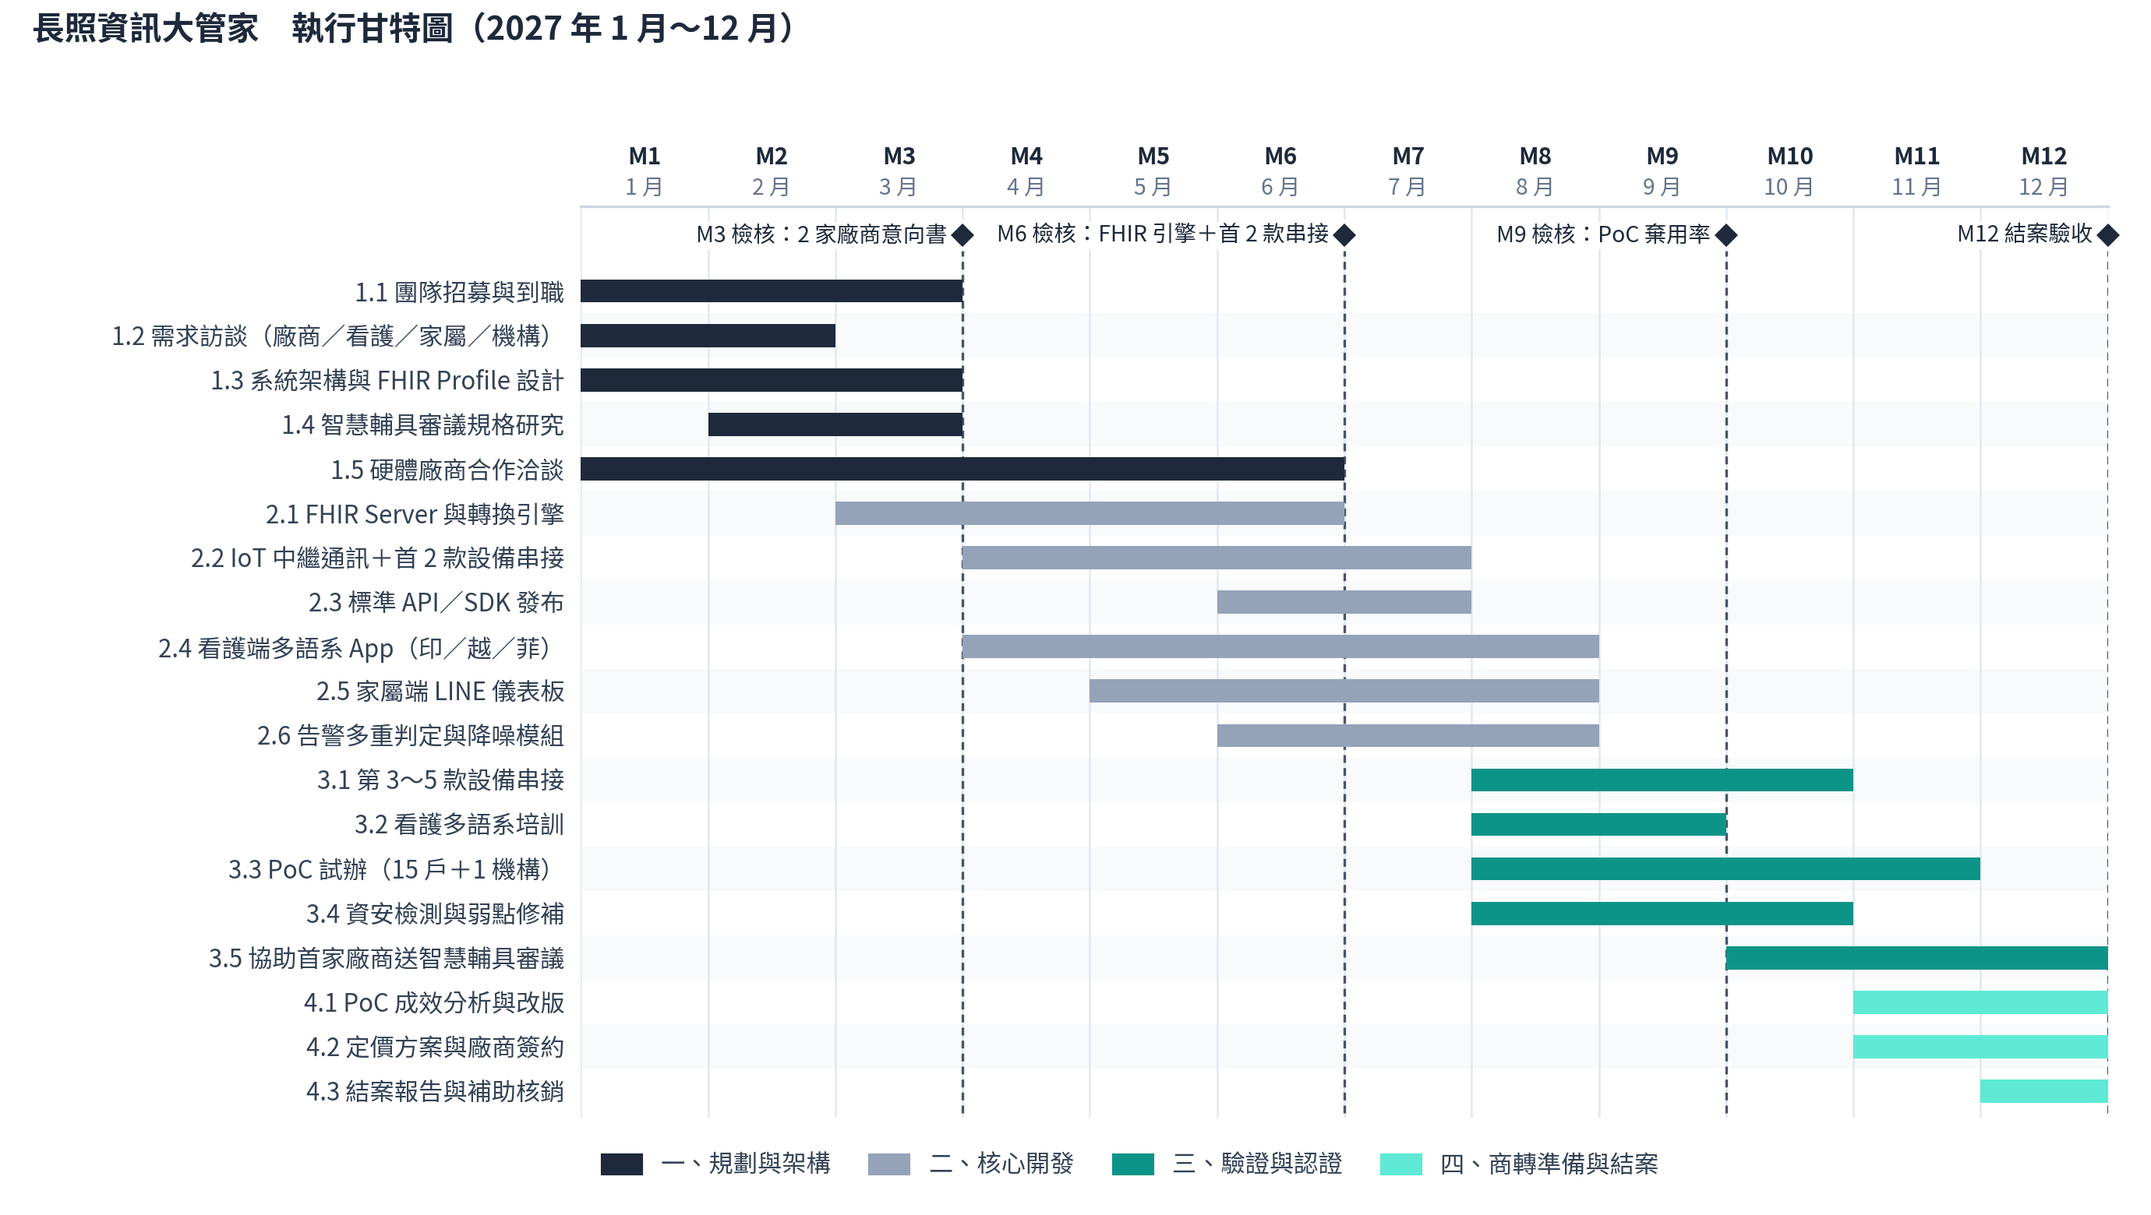

Slide 28
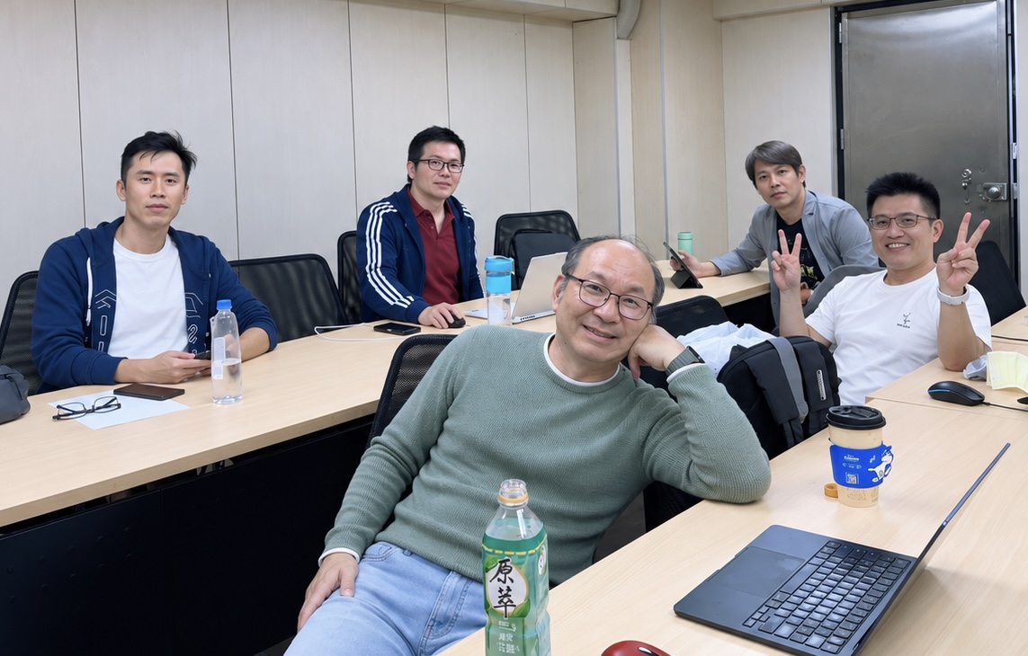


Slide 29

長照資訊大管家
一個平台，接起所有廠牌的智慧輔具

